Slide 1
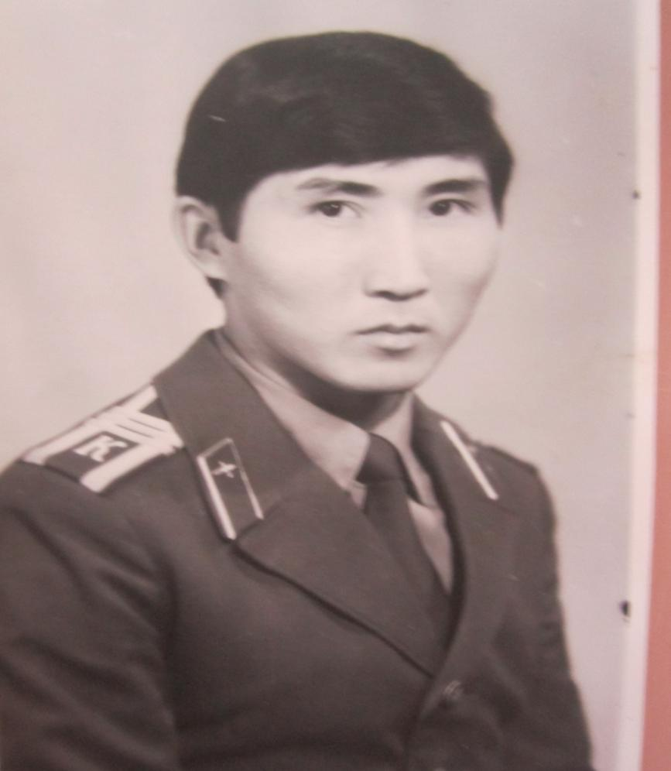
Николай Улюмджиевич Баиров

Slide 6
Супруга Галина с дочерью Леночкой.

Slide 15
Герой Российской Федерации звание Героя присвоено 20.07.1996 г. (посмертно)

